Slide 1


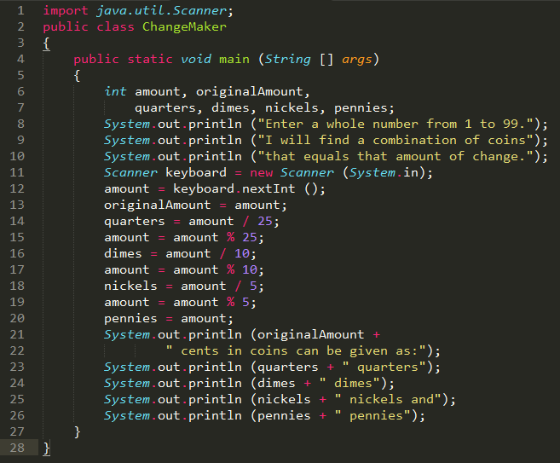
IntelliJ IDEA Community Edition
Состав группы
Андреев Кирилл
Болгов Александр
Иванов Фёдор
Стажков Данила

Slide 2
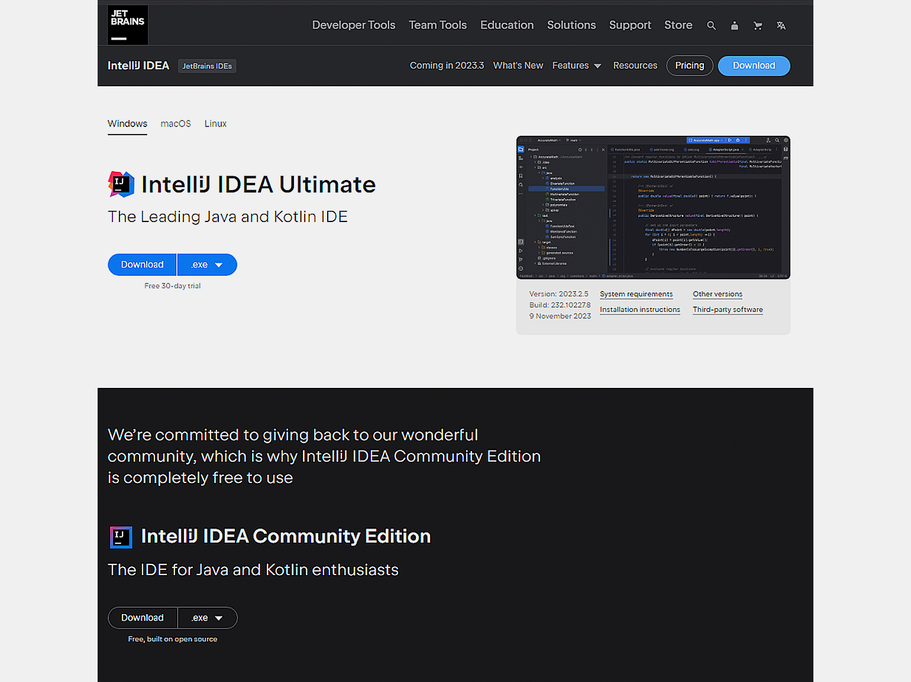

Что такое IntelliJ IDEA?
Разработана JetBrains, первая версия — 2001 год
Первая IDE для Java с полноценным рефакторингом
Кросс-платформенная: Windows, macOS, Linux
Поддержка Java, Kotlin, Python, JavaScript, Scala, Groovy
Две редакции: Community (бесплатная) и Ultimate (платная)

Slide 3

Системные требования
Минимальные:
ОЗУ: 2 ГБ
Процессор: 1 ГГц
Диск: 2.5 ГБ + кэш
ОС: Windows 8+, macOS 10.13+, Linux
Рекомендуемые:
ОЗУ: 8+ ГБ
SSD: 5+ ГБ
Разрешение: 1920x1080+

Slide 4
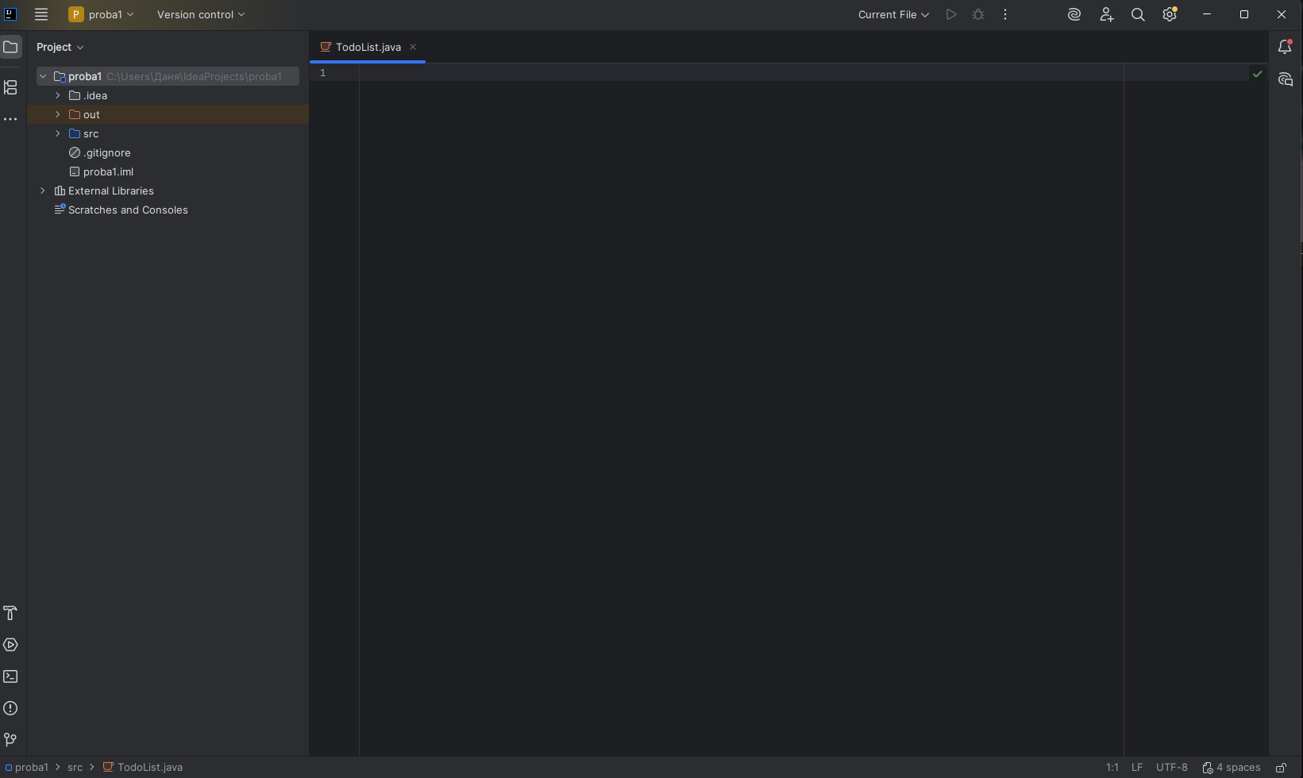
Интерфейс — главное окно
Центральный редактор с вкладками
Навигационная панель сверху
Боковые панели: Проект, Выполнить, Терминал, Структура
Минималистичный дизайн, ориентированный на продуктивность

Slide 5
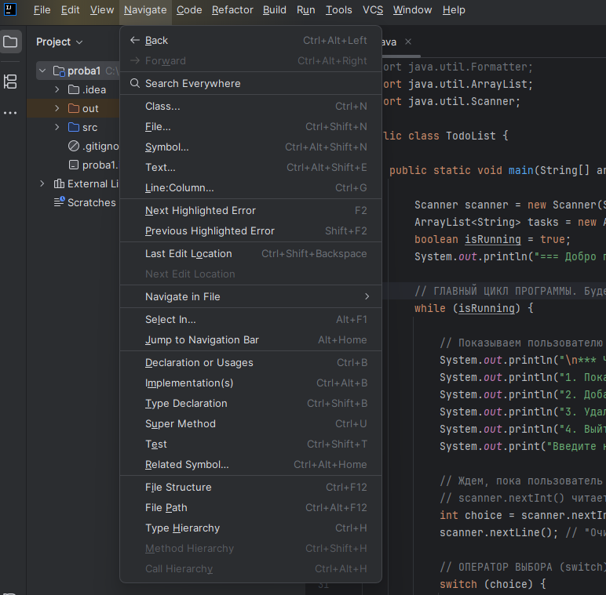
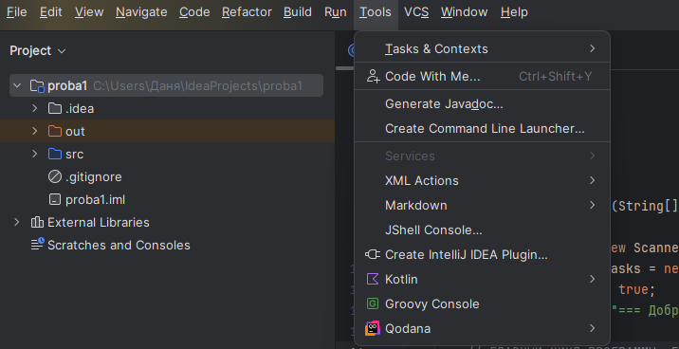
Навигация и панели инструментов
Быстрый переход между файлами
Полная структура проекта
Встроенный терминал и отладчик

Slide 6
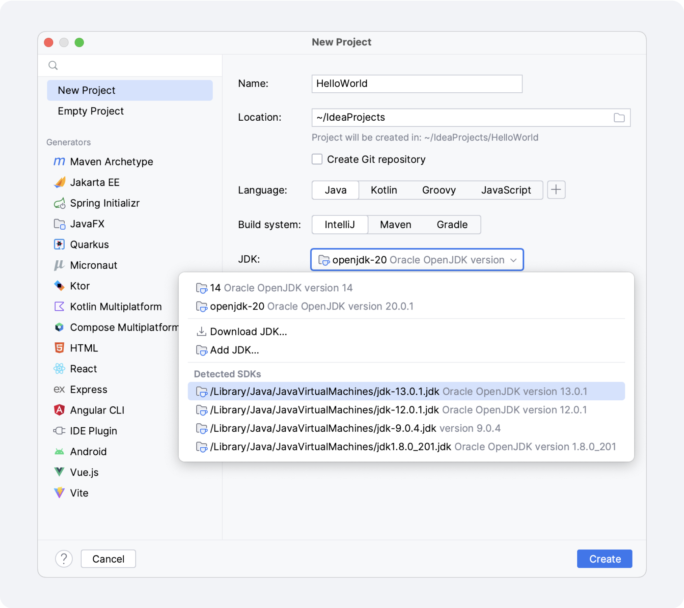
Создание проекта
New Project → Выбор языка (Java) → Выбор JDK
Указание имени и расположения проекта
Подключение SDK (автоматически или вручную)

Slide 7
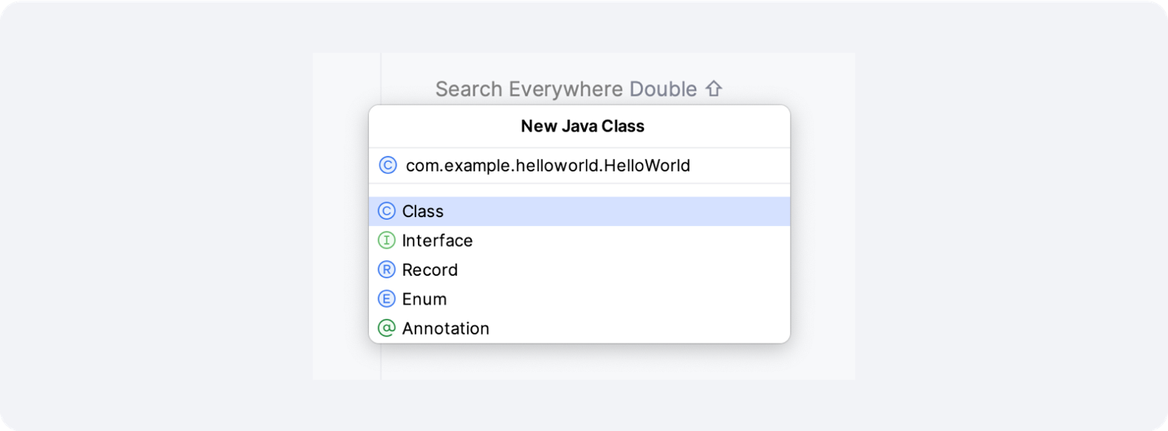
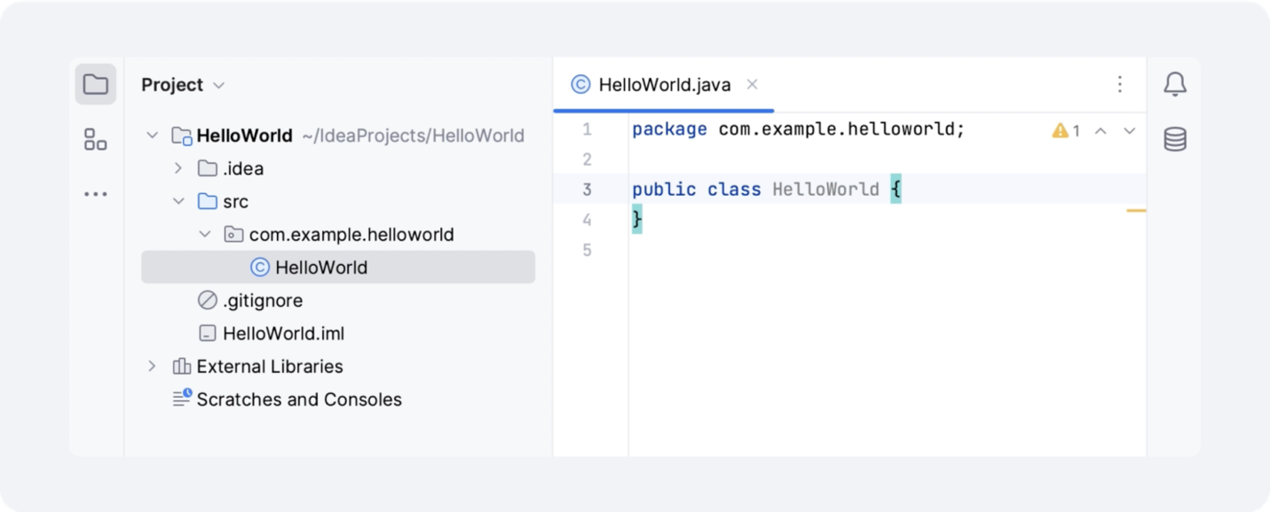
Структура проекта и создание классов
Пакеты для организации классов
ПКМ по src → New → Java Class
Пример: com.example.helloworld.HelloWorld

Slide 8
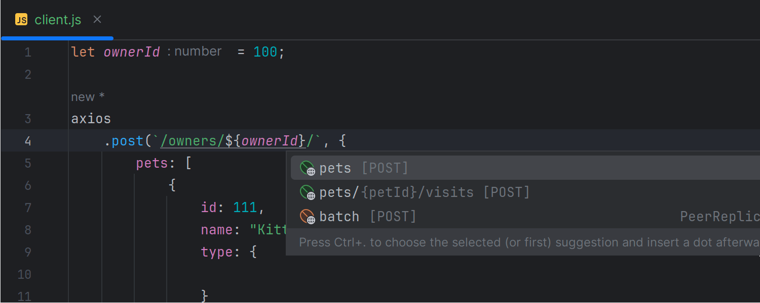
Интеллектуальное coding-assistance
Умное автодополнение с ML-ранжированием
Live Templates для быстрой вставки кода
Search Everywhere (двойной Shift)
Find Usages (Alt+F7)

Slide 9
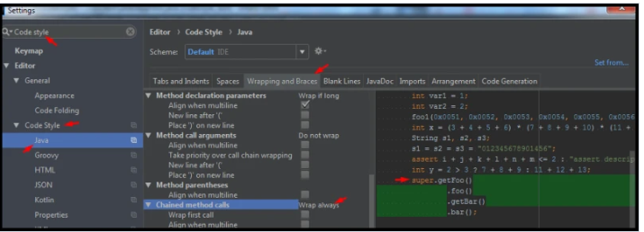
Форматирование кода
Ctrl+Alt+L — базовое форматирование
Alt+Enter — контекстные исправления
Автоформатирование при коммите (Ctrl+K)

Slide 10
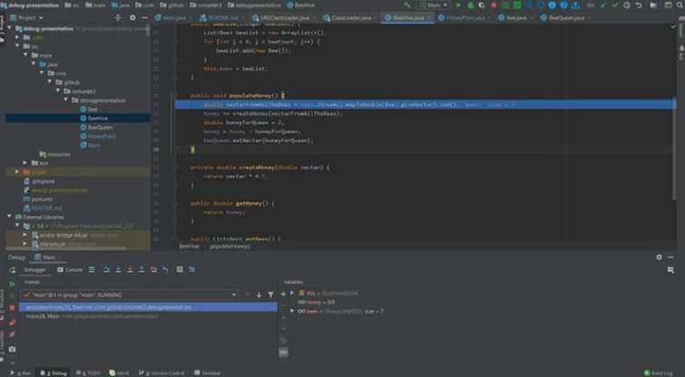
Отладка
Запуск: Shift+F9
Точки останова: Ctrl+F8
Шаги: F8 (через), F7 (внутрь)
Выражения: Alt+F8

Slide 11
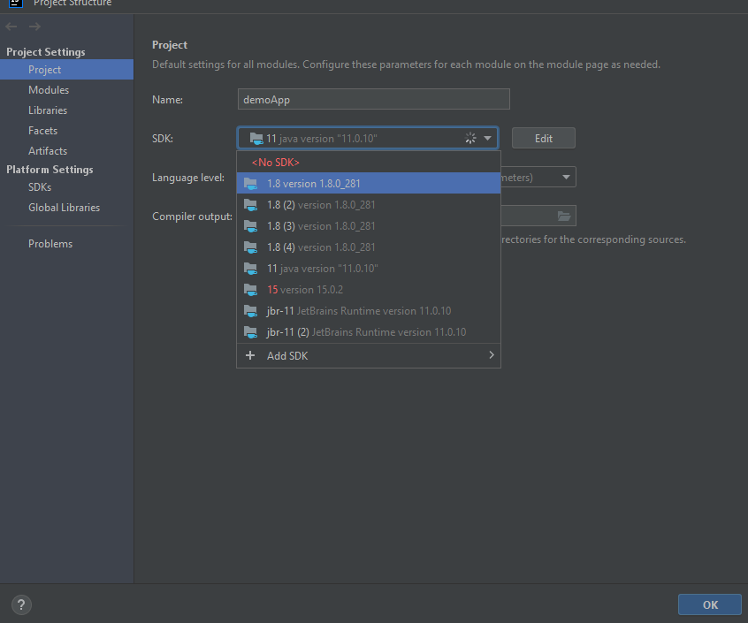
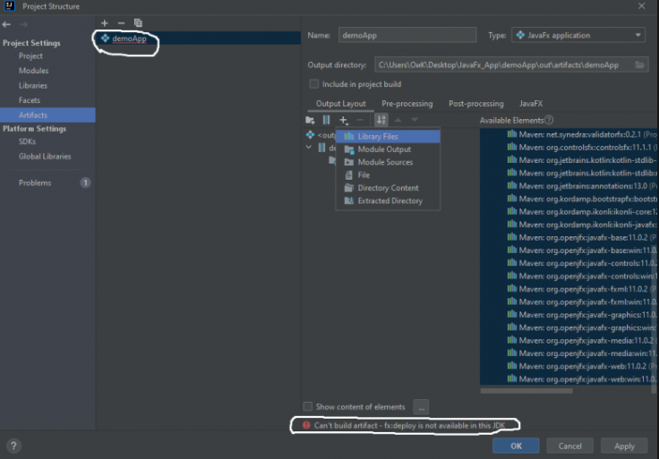
Компиляция и сборка
Инкрементальная компиляция
Build (изменения) vs Rebuild (полная)
Автосборка при изменениях

Slide 12
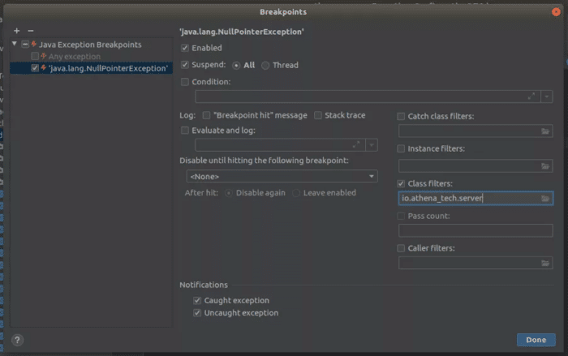
Производительность
Фоновая индексация
Кэширование зависимостей
Режим энергосбережения
Исключение папок (node_modules)

Slide 13
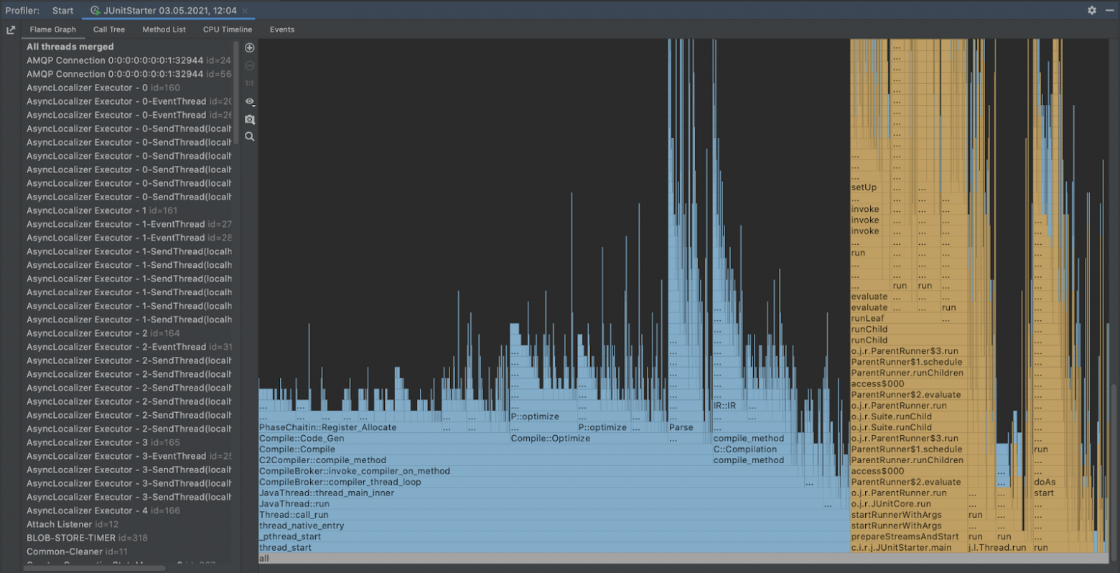
Профилирование
Async Profiler
Flame Graphs
Анализ: CPU, аллокации, блокировки

Slide 14
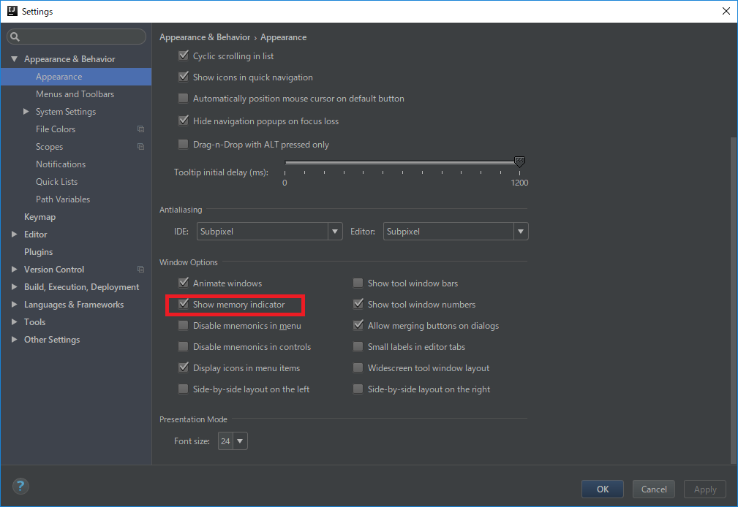
Память JVM
Настройка памяти: Help → Change Memory Settings
Параметры: -Xms, -Xmx
Захват дампов памяти

Slide 15
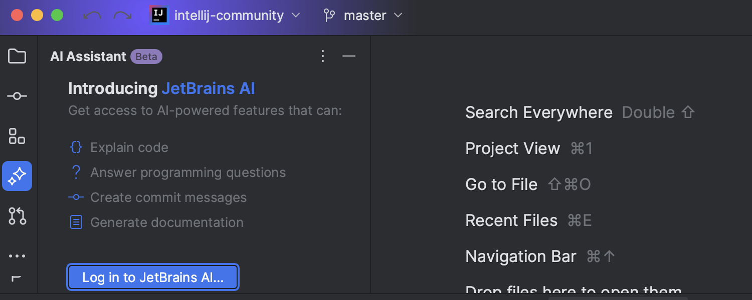
AI-функции
Локальные модели для автодополнения
Поддержка SQL, YAML, JSON
Project Rules для кастомизации

Slide 16
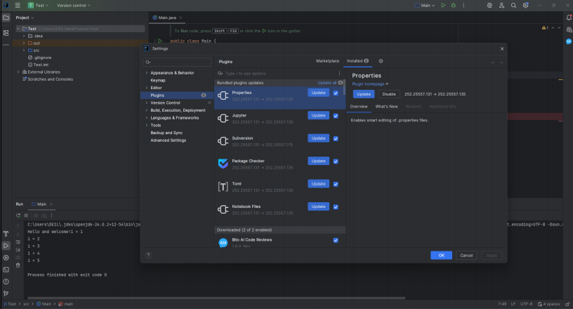
Плагины
Установка: Settings → Plugins
Key Promoter X, Rainbow Brackets
Maven Helper, Database Navigator

Slide 17
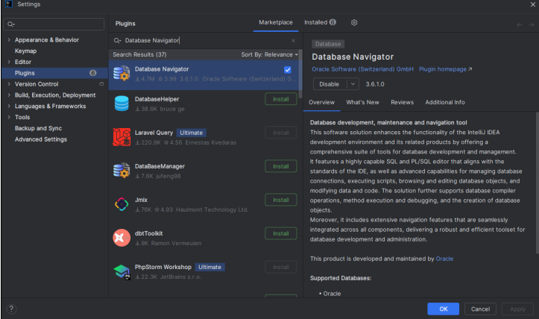
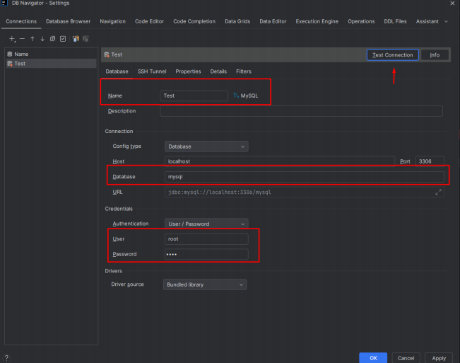
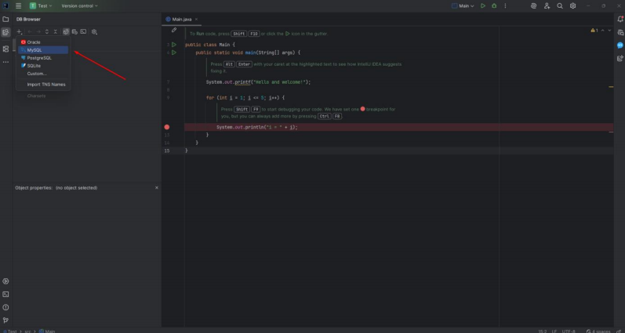
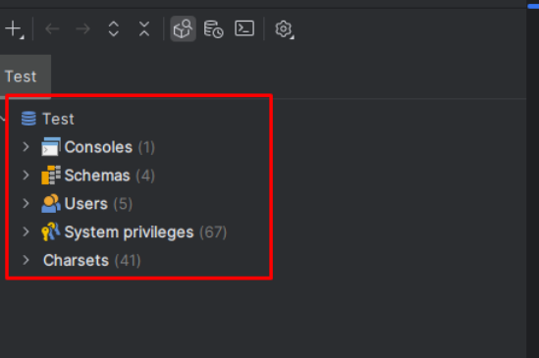
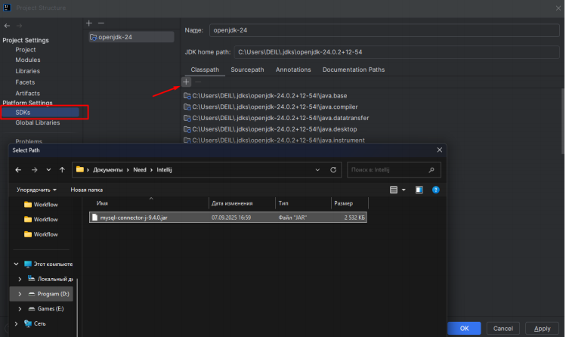
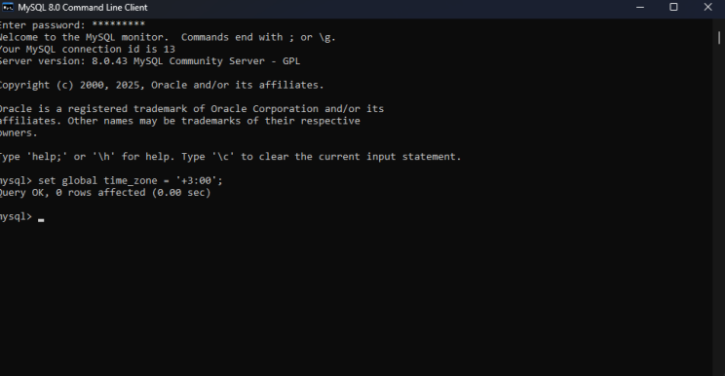
Базы данных
Database Navigator для Community Edition
Подключение MySQL, выполнение запросов
Настройка драйверов

Slide 18
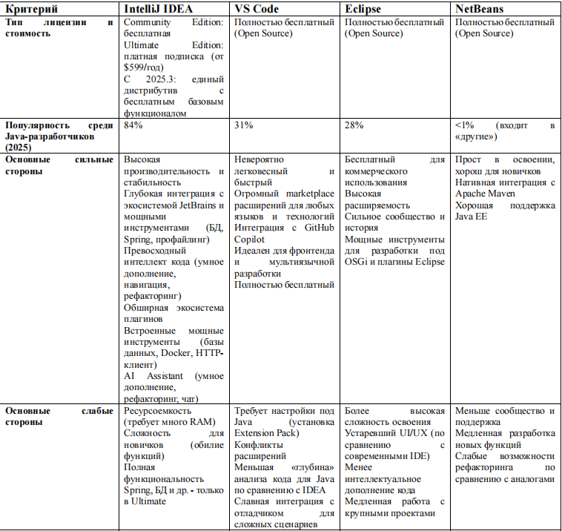
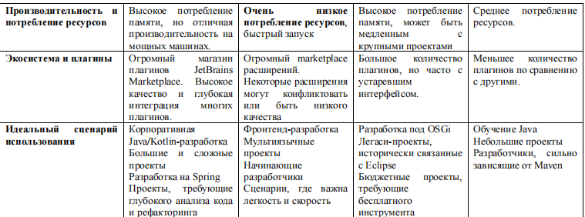
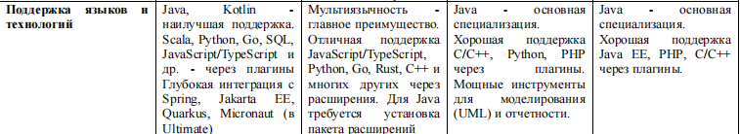
Сравнение с аналогами
IDEA: Лучшая для Java, глубокая интеграция
VS Code: Легкий, мультиязычный
Eclipse: Бесплатный, для легаси-проектов

Slide 19

Выводы
Ключевые преимущества IntelliJ IDEA:
Лидер для профессиональной Java/Kotlin разработки
Глубокий анализ кода и интеллектуальные возможности
Стабильная работа с большими проектами
Богатая экосистема плагинов и инструментов
Перспективы:
Постоянное развитие AI-функций
Улучшение производительности и интеграции
Рост популярности среди Java-разработчиков

Slide 20

,
,

